Slide 1
Cryptographie
Edouard LEFIZELIER
Nathan MAILLET

Slide 2
Introduction à la cryptographie
Utilisation
De nos jours
Outils

Slide 3
La cryptographie
A veut transmettre un message à B sans que C ne puisse le comprendre,
4 principes fondamentaux:
Confidentialité
Authenticité
Intégrité
Non répudiation
Deux types de cryptographie:
Symétrique
Asymétrique

Slide 4
Historiquement:
Chiffrement de César
Machine Enigma
Chiffrement de Hill
De gros changements depuis l’informatique:
RSA
OTP
Bientôt l’ère post-quantique
Lattices
Concours du NIST

Slide 5
Utilisation
Protocoles et algorithmes que vous utilisez:
TLS (HTTPS)
RSA (Clefs ssh)
AES (WIFI WPA2)

Slide 6
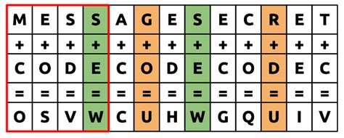
De nos jours
Chiffrement symétrique
Une même clef pour chiffrer et déchirer
Avantages:
Simple à comprendre et à visualiser
Inconvénient:
Client et serveur doivent être de confiance
Doit garantir un minimum d’entropie
Historiquement: Vigenère
Problème: attaque par fréquence
Depuis l’informatique, très facile à déchiffrer

Slide 7
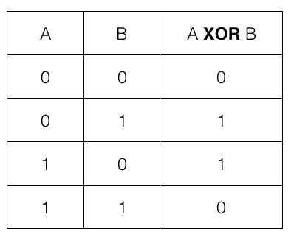
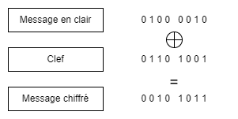
Chiffrement parfait selon Shannon:
Clef de la taille du message
Clef parfaitement aléatoire
Clef utilisée une seule fois
Implémentation du chiffrement parfait: OTP
Clef de la même taille que le message
XOR de la clef et du message pour obtenir le chiffré
Destruction de la clef après envoie
Illustration du XOR
Illustration de l’OTP

